Slide 1
2013年4月气候预测
史湘军
河北省气候中心

Slide 2
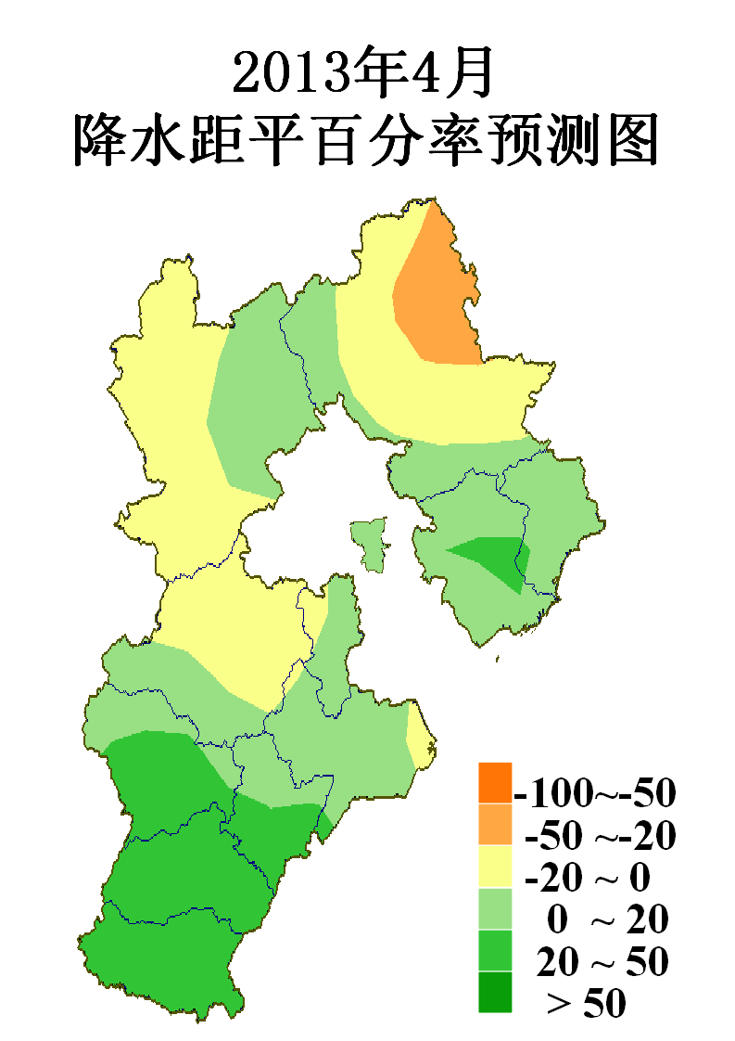
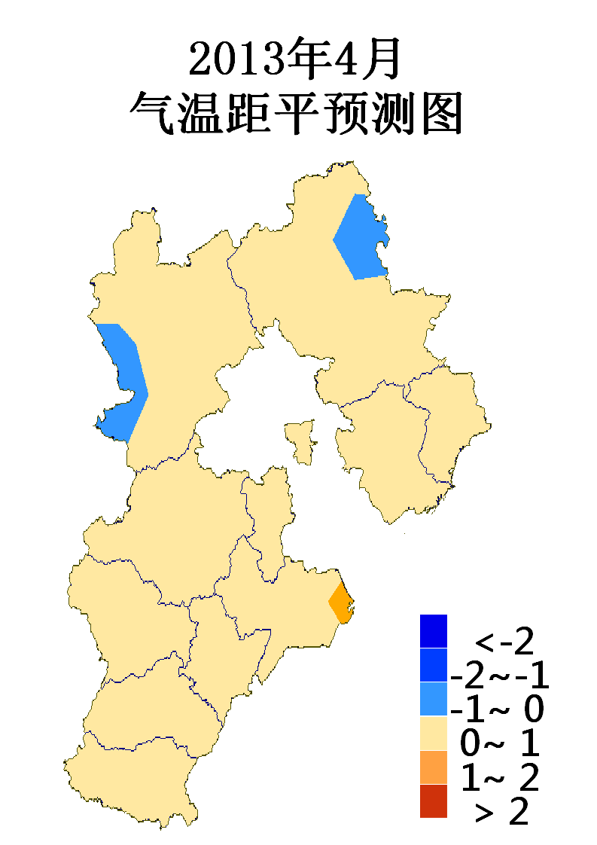
4月预测（河北气候中心 21 日制作）
降水： 北部降水正常或略偏少，东部、南部降水偏多。
气温： 全省大部分地区气温略高。

Slide 3
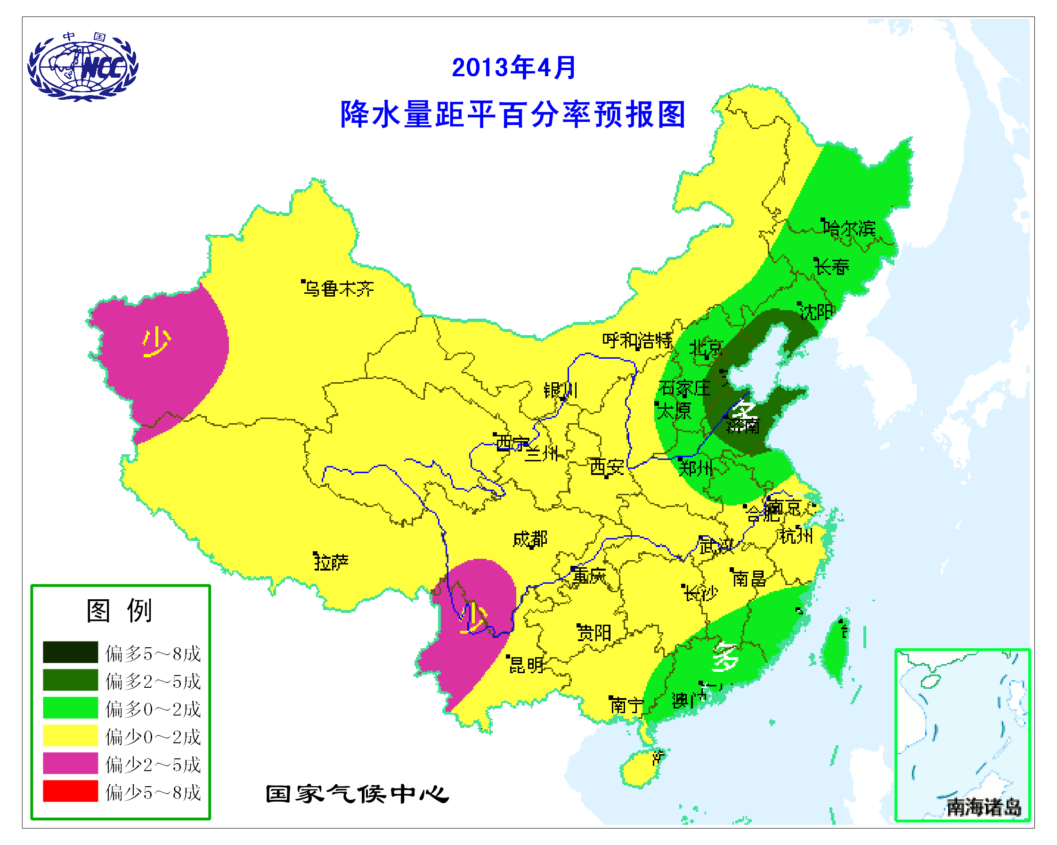
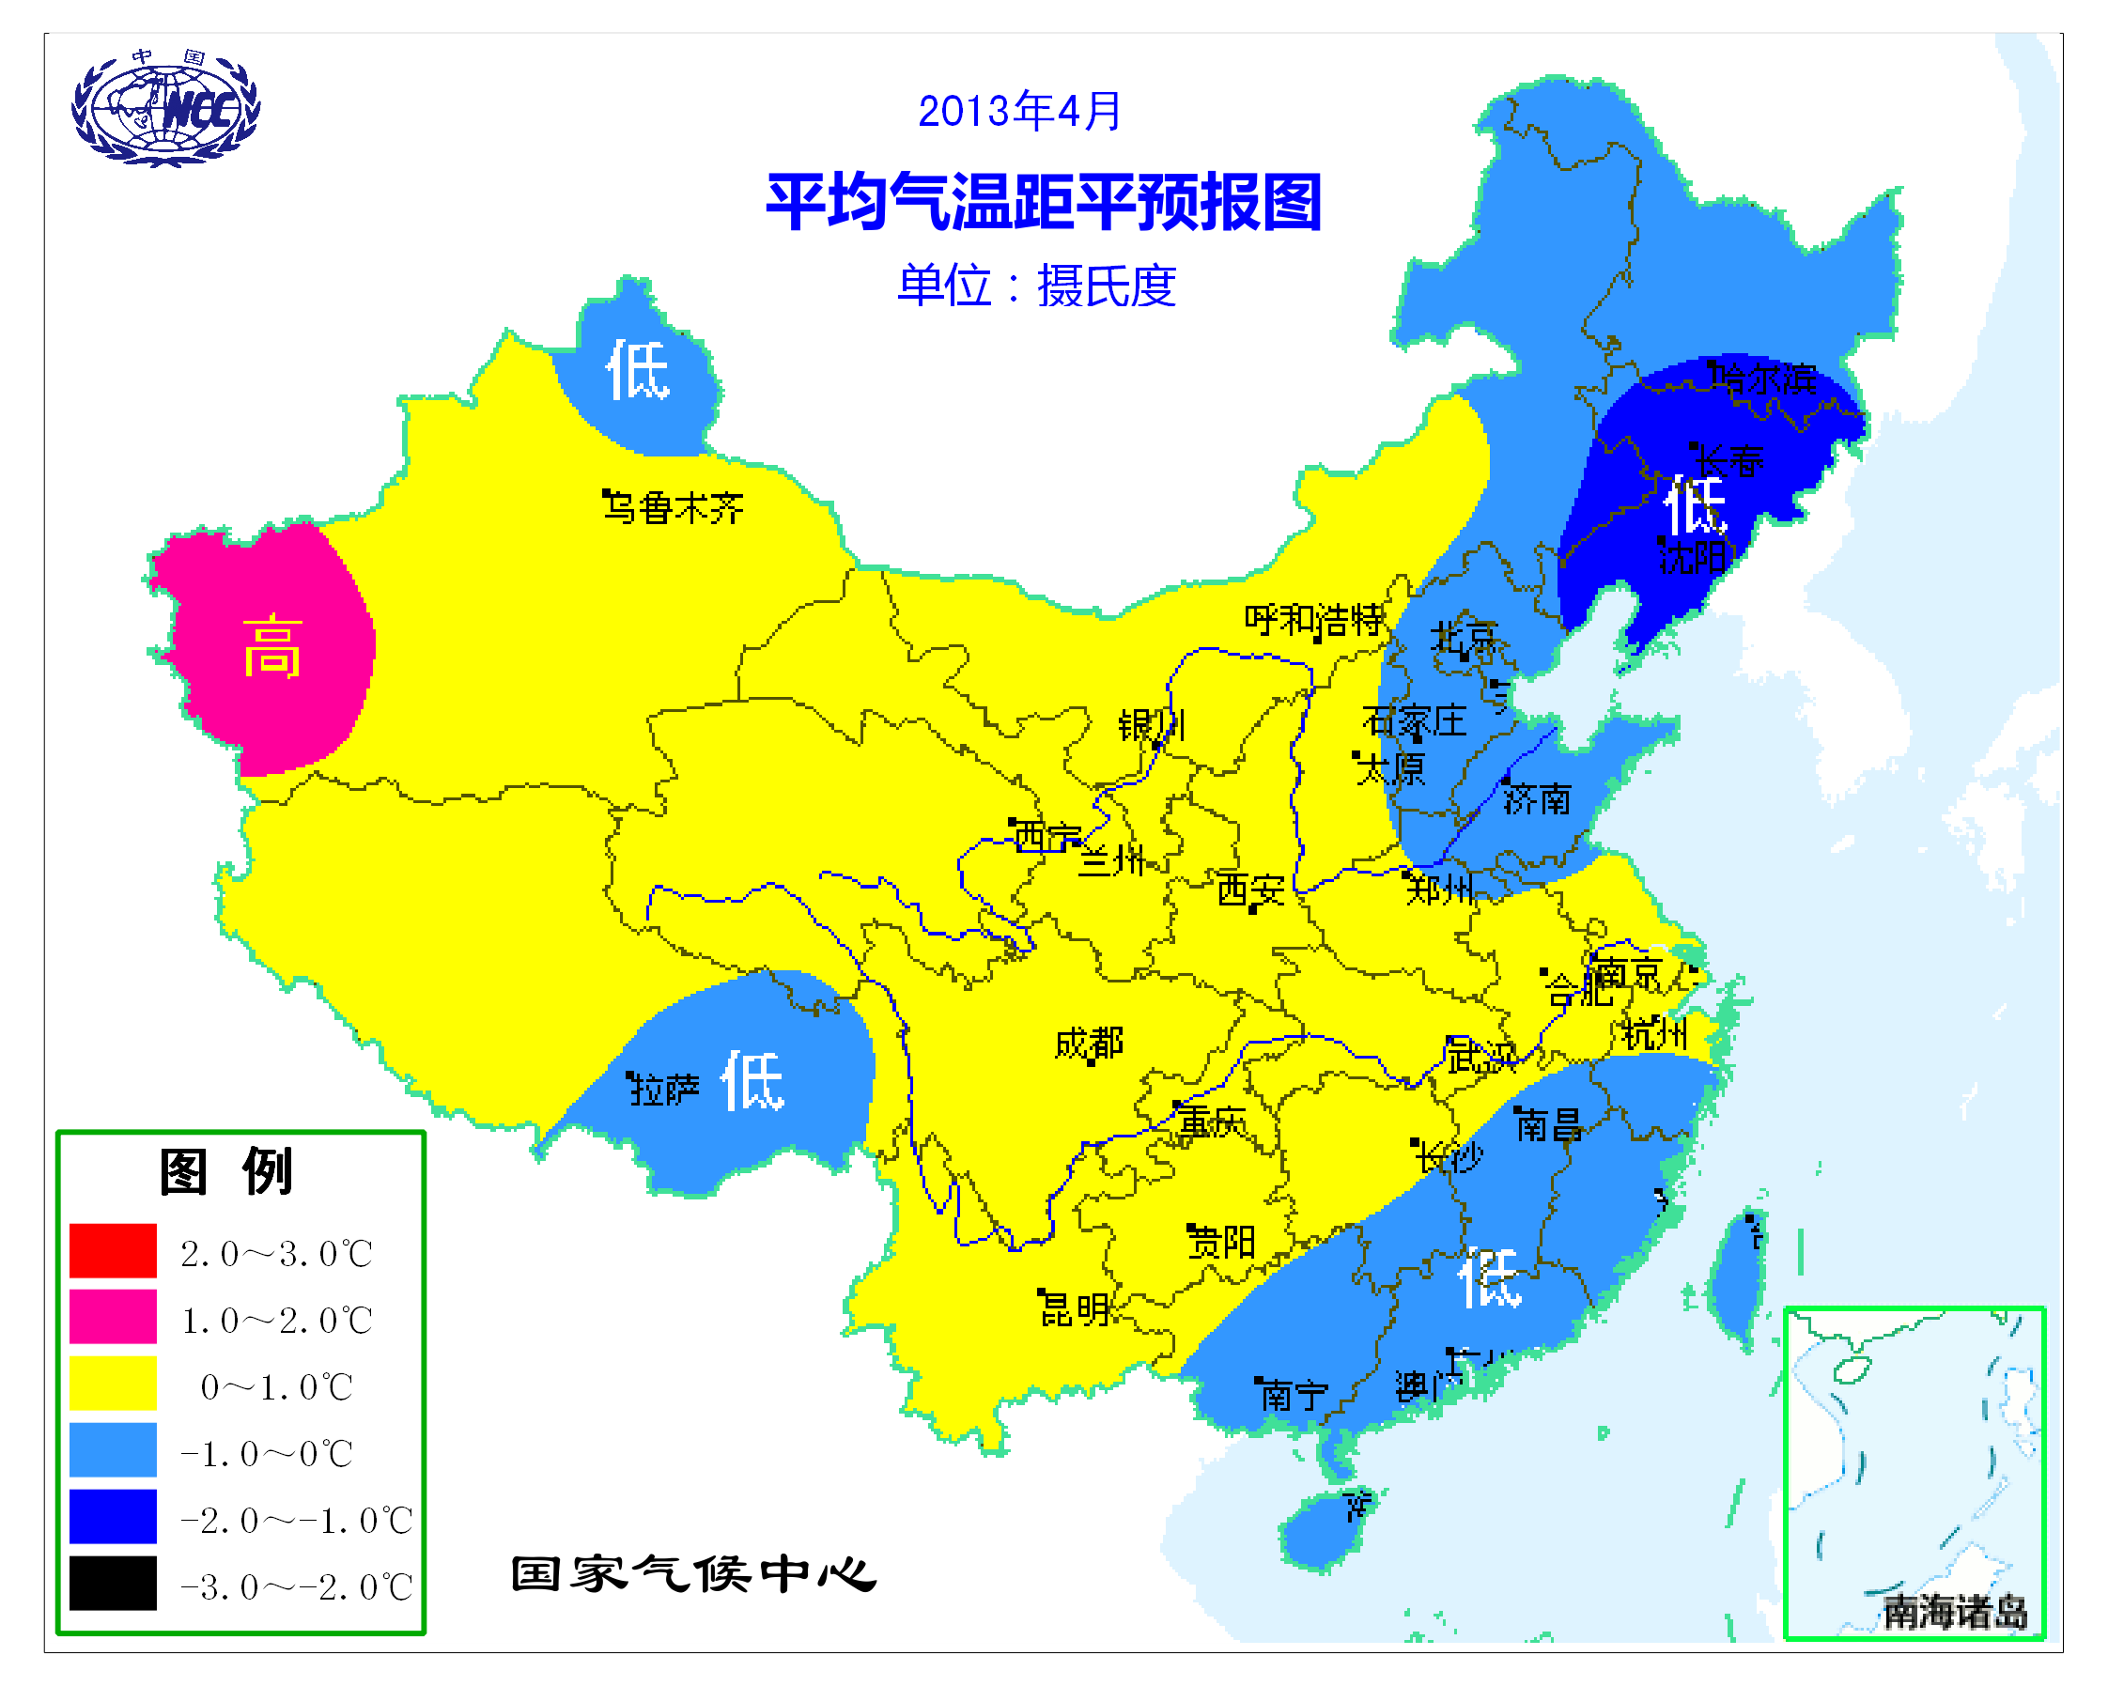
4月预测（国家局 22 日 指导预报）
降水： 河北大部分地区降水略多。
气温： 河北大部分地区气温略低。

Slide 4
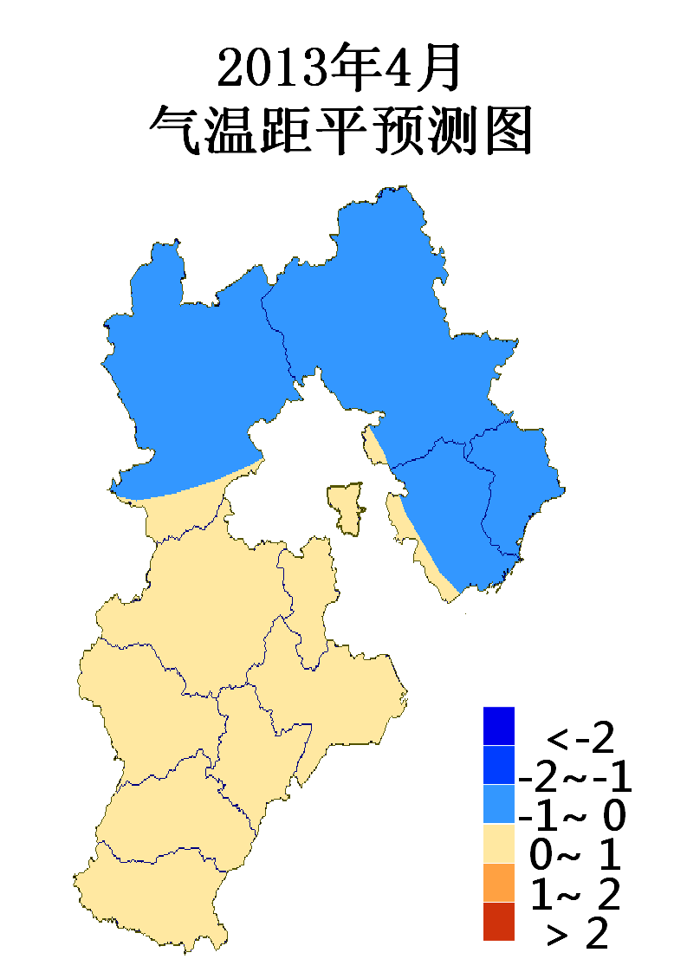
4月预测（河北气候中心 26 日制作）
降水： 北部降水正常或略偏少，东部、南部降水偏多。
气温： 河北北部气温略低 南部气温偏高。

Slide 5
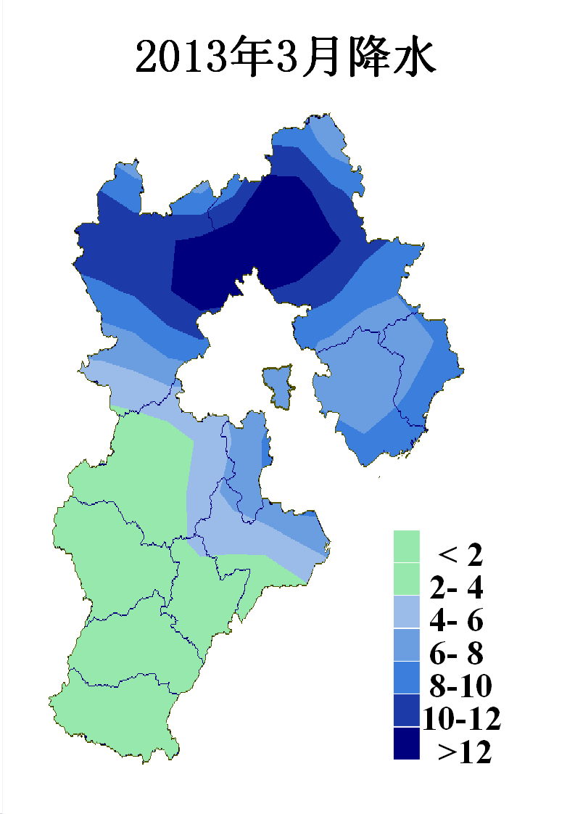
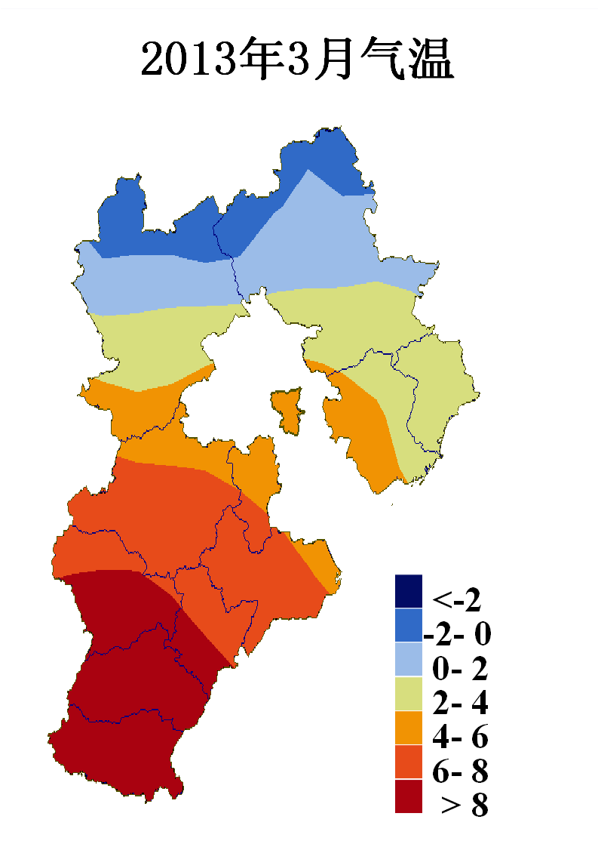
近期气候状况——3月
至25日，河北全省平均气温5.9度，偏高1.0度。东北部地区气温偏低。全省平均降水4.7毫米，比常年偏少4.0毫米。降水主要集中在北部地区，中部接近常年，南部降水显著偏少。

Slide 6
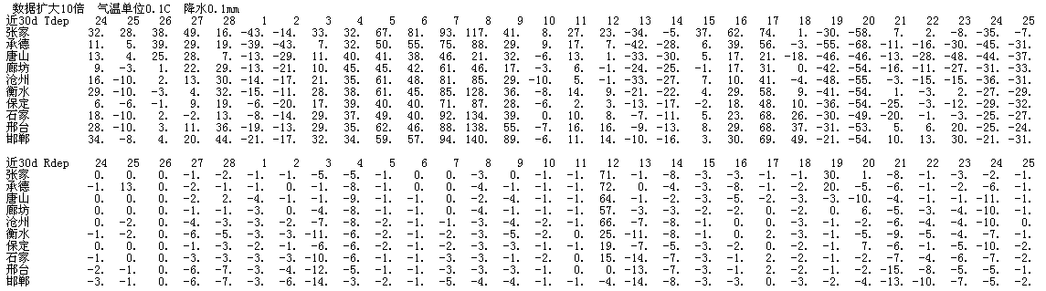
近30天 气温降水实况

Slide 7
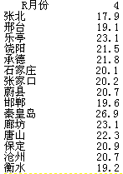
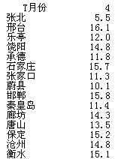
4月气候平均气温降水
降水
气温

Slide 8
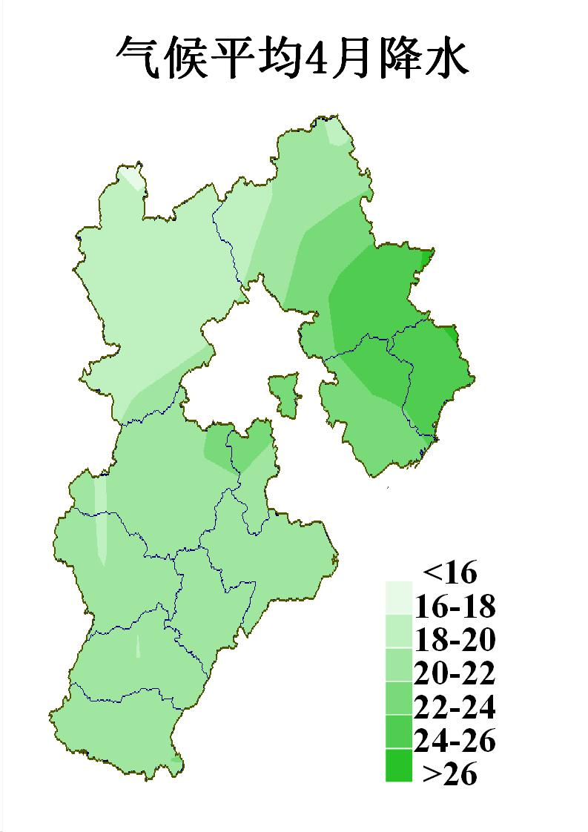
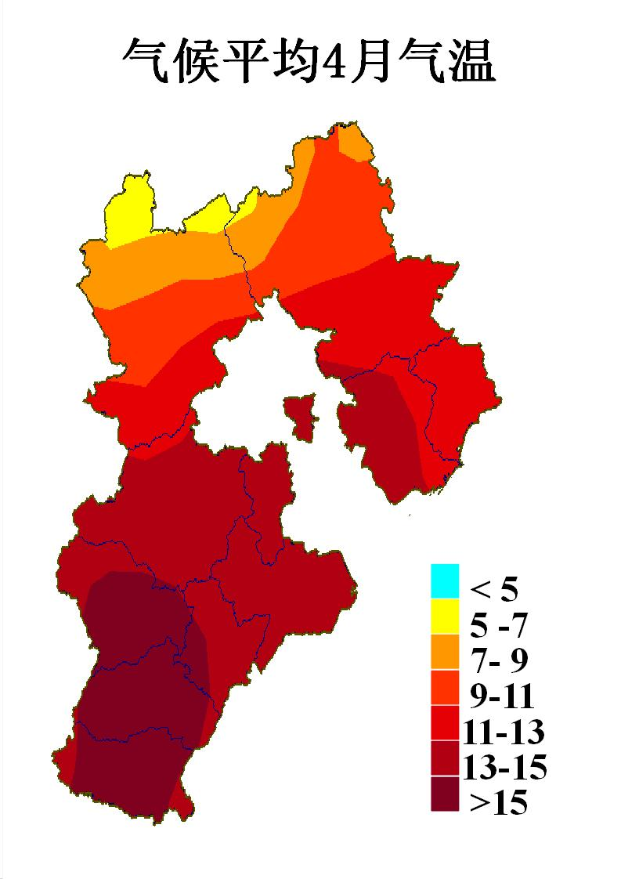
4月气候平均气温降水

Slide 9
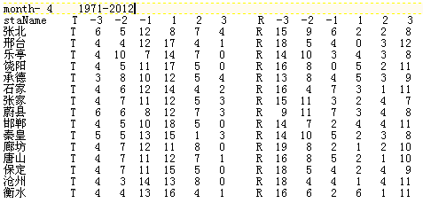
河北4月份气候统计特征
1、 2、 3分别表示略多、偏多、极多
-1、-2、-3分别表示略少、偏少、极少

Slide 10
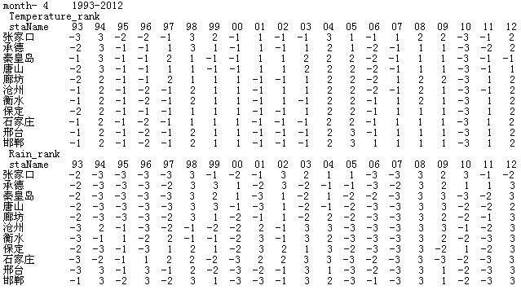
近20年河北4月份气温、降水等级

Slide 11
4月份气温、降水统计特征小结
降水：
河北省4月降水量20毫米左右。降水六等级分布不均匀，极端降水情况较多。全省各个地区降水偏少（偏多）一致性较好。
河北全降水偏多年份，气温偏高。
气温：
河北省4月气温等级多数是略高或略低。全省各个地区气温偏低（偏高）一致性较好。

Slide 12
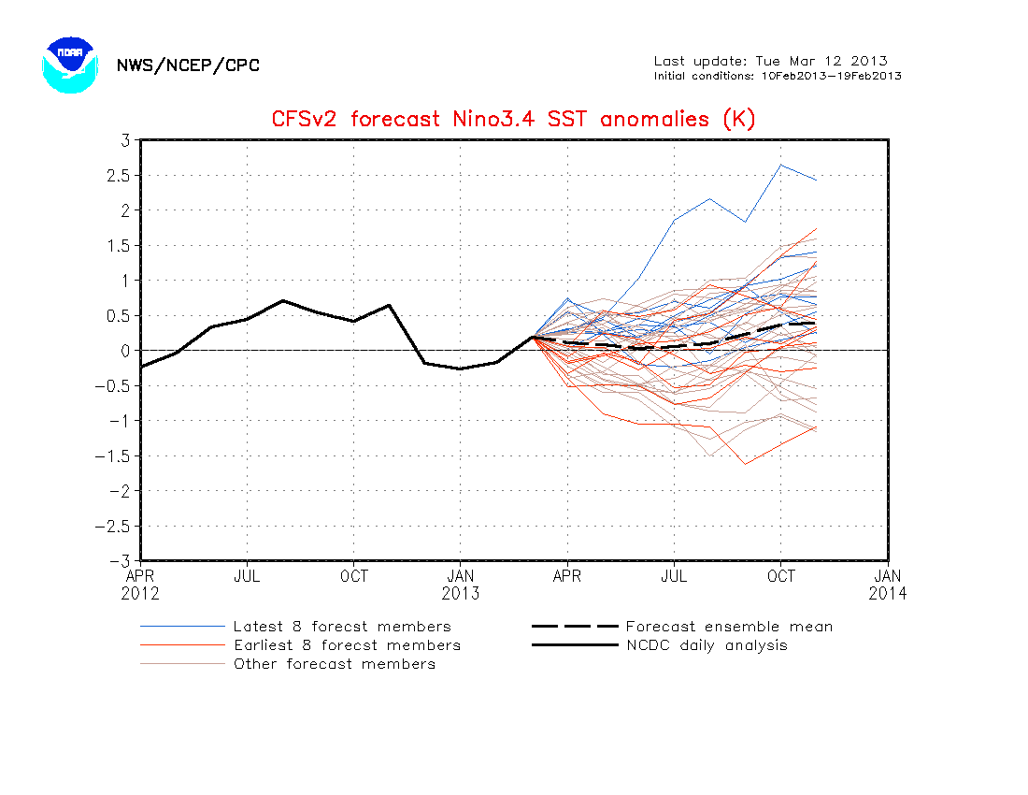
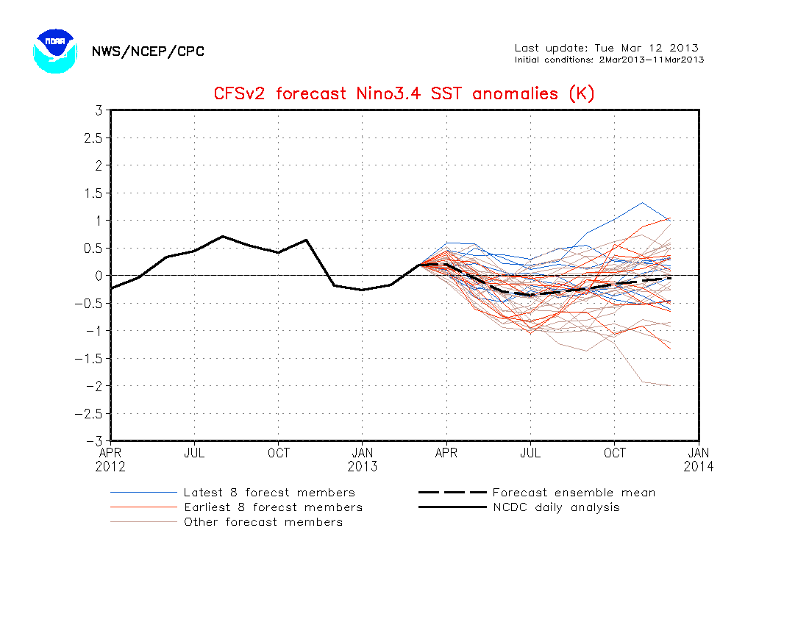
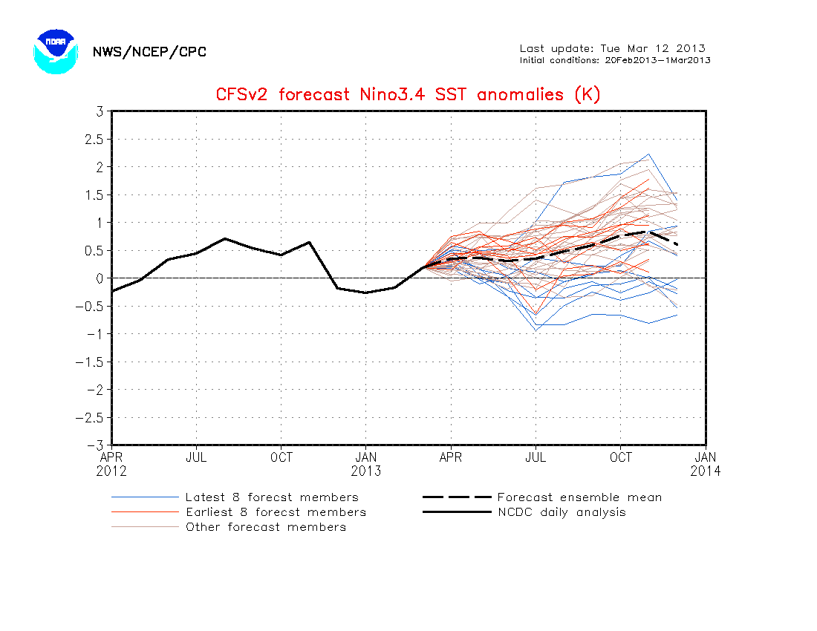
海温强迫 Nino3、4 预估
图片来自美国CPC网站
海温向Elnino发展可能性不大

Slide 13
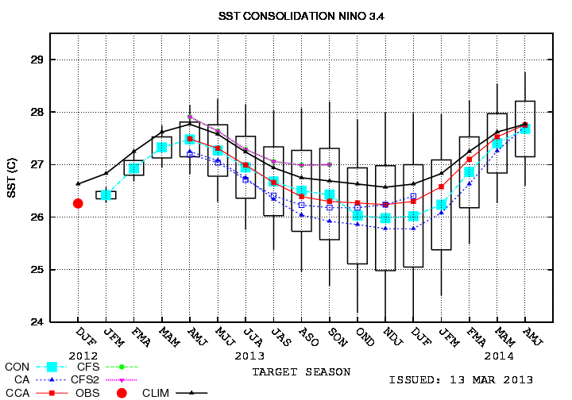
海温强迫 Nino3、4 预估
图片来自美国CPC网站
海温不会向Elnino发展

Slide 14
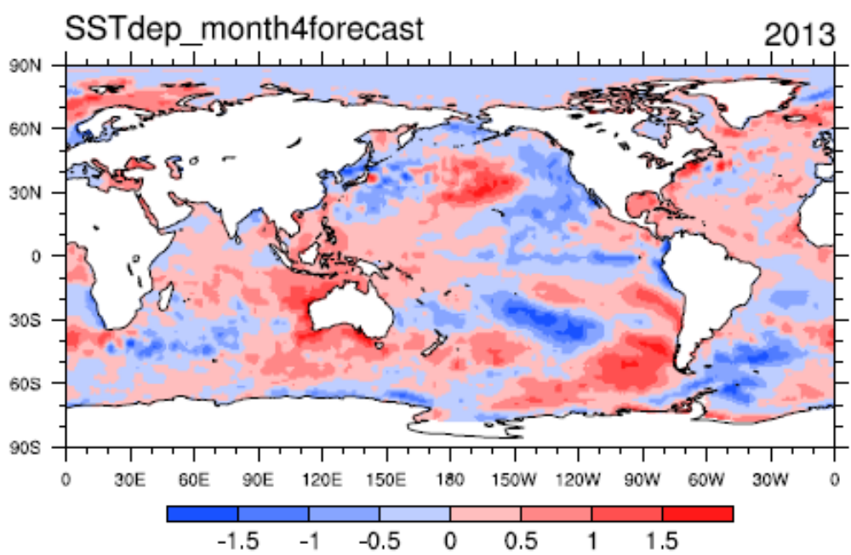
基于海温的预测
前期的海温距平

Slide 15
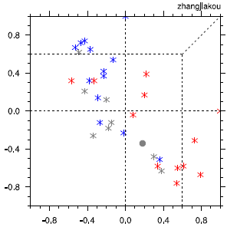
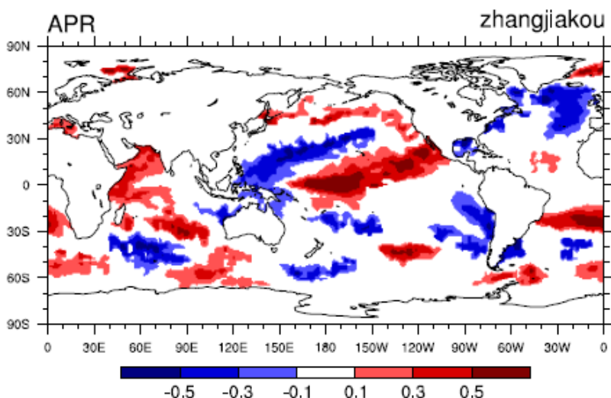
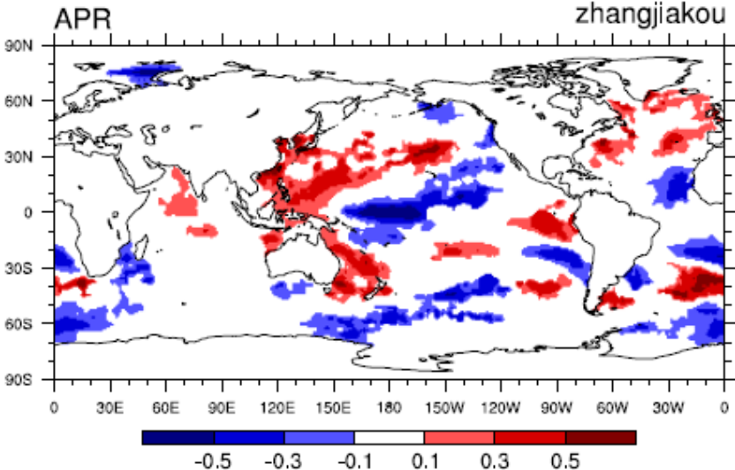
张家口（北部）气温正常
气温偏低合成
气温偏高合成

Slide 16
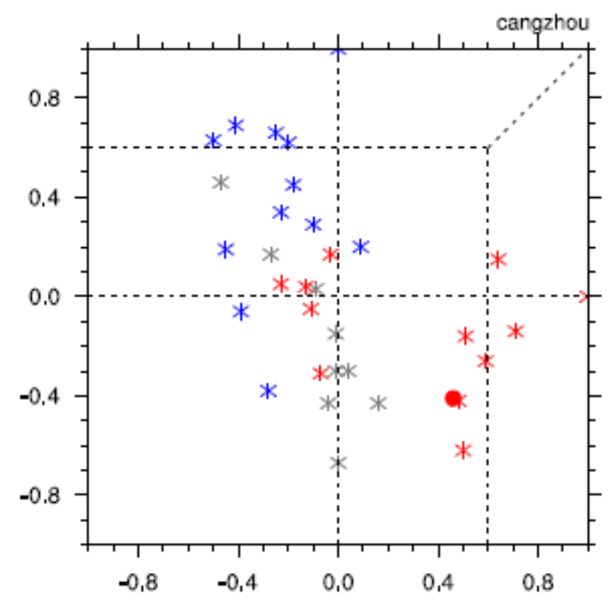
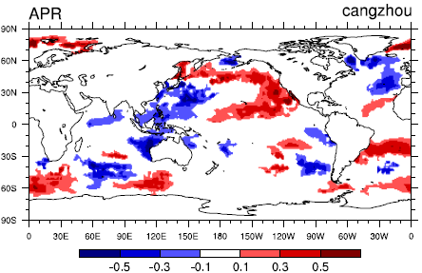
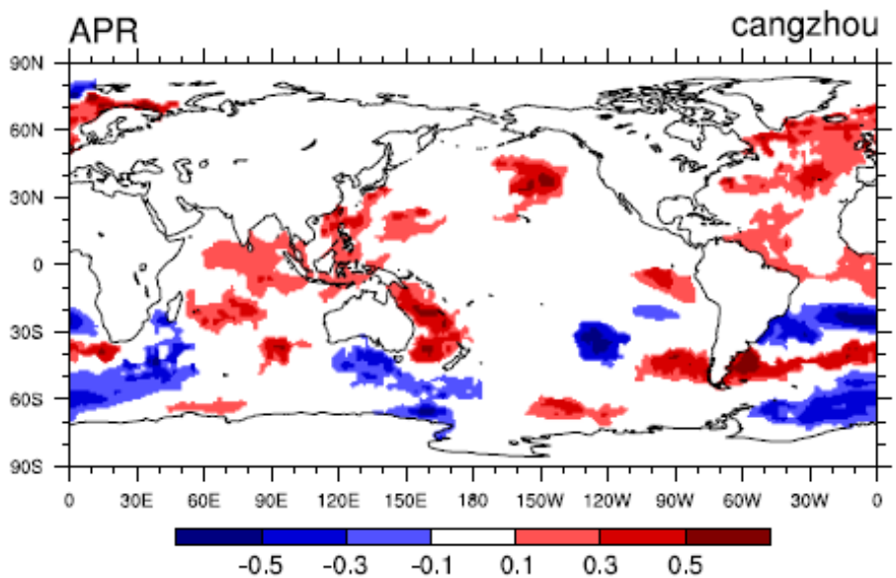
沧州（东部）气温偏高
气温偏低合成
气温偏高合成

Slide 17
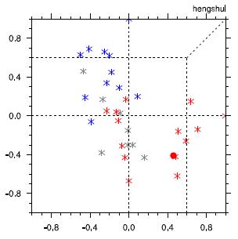
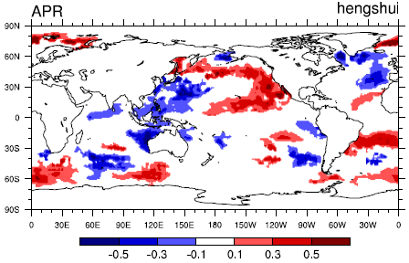
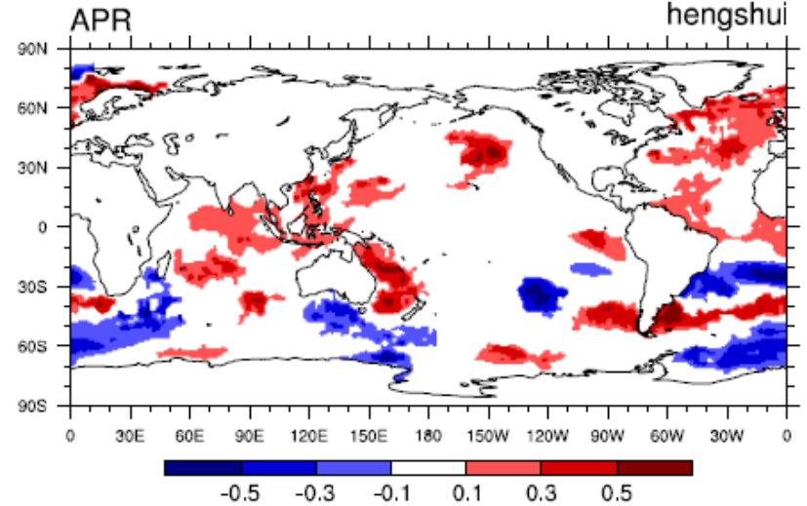
衡水（中东部）气温偏高
气温偏低合成
气温偏高合成

Slide 18
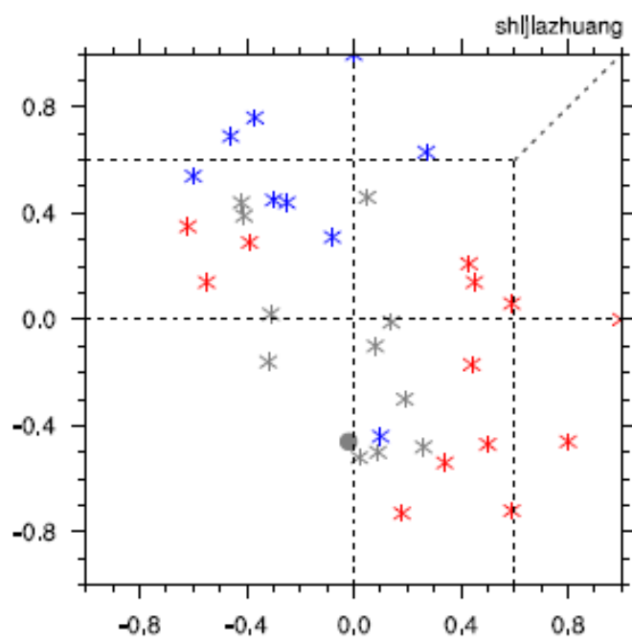
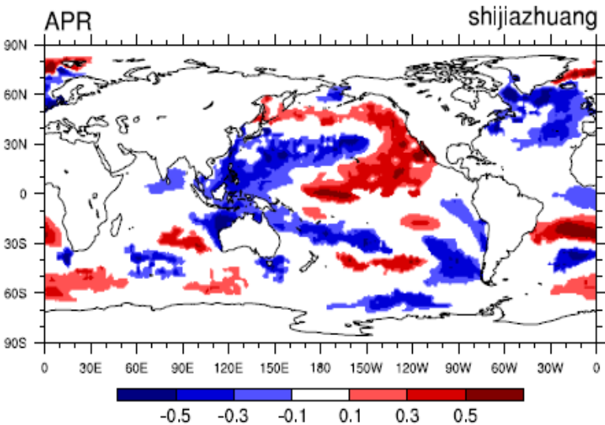
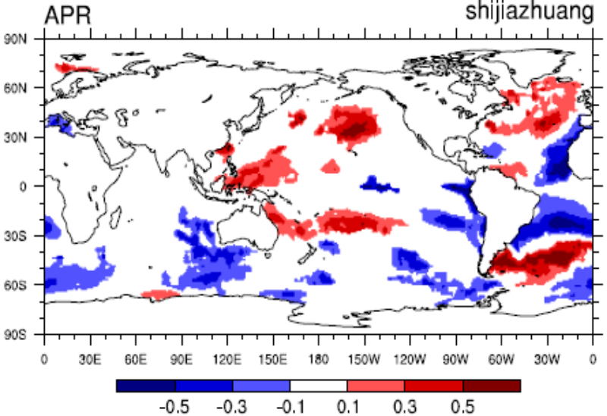
石家庄（中南部）气温偏高
无明显偏低可能
气温偏低合成
气温偏高合成

Slide 19
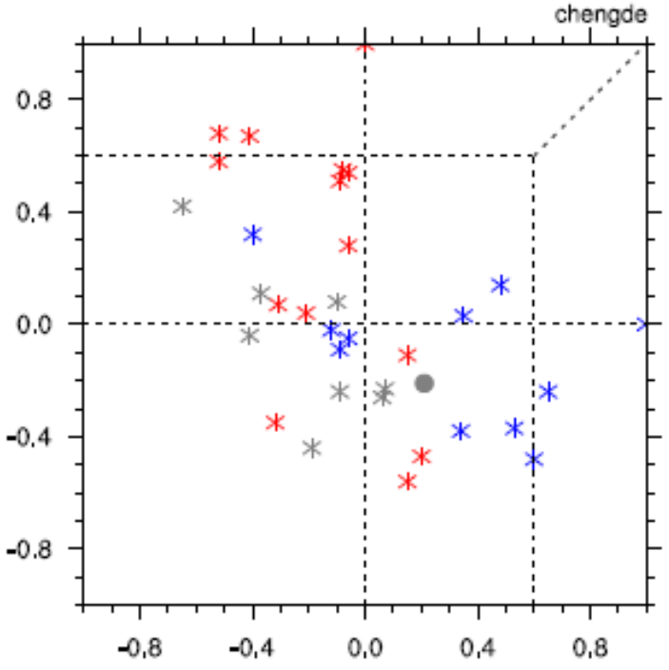
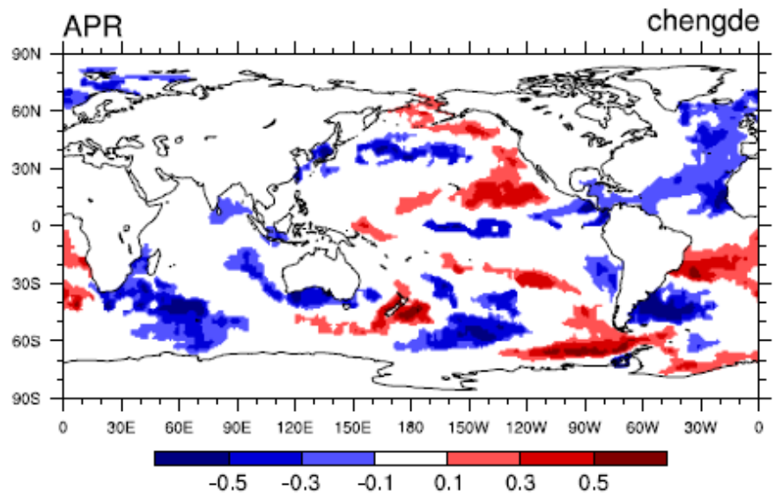
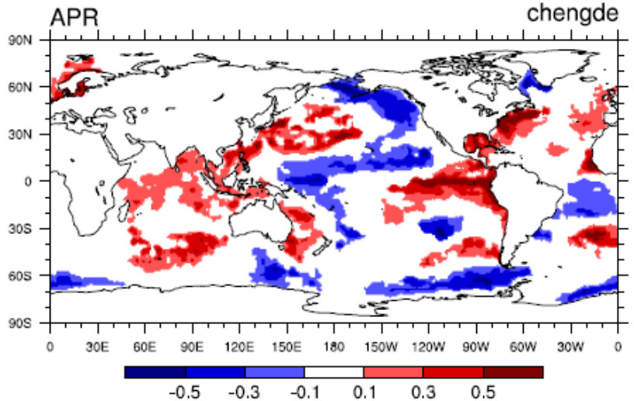
承德（北部）降水正常
降水偏少合成
降水偏多合成

Slide 20
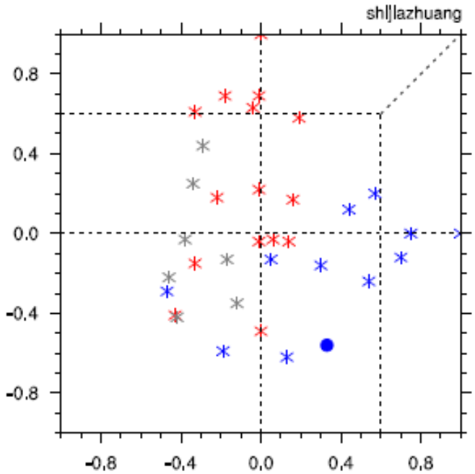
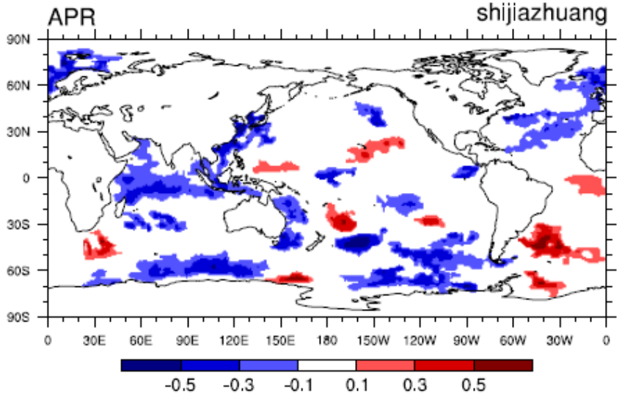
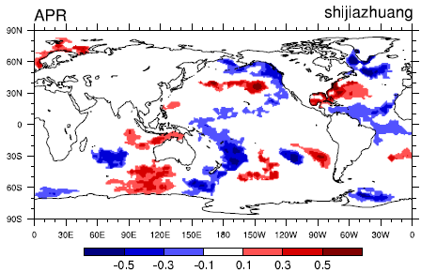
石家庄（中南部）降水偏多
降水偏少合成
降水偏多合成

Slide 21
基于海温的4月预测结论
降水：
北部降水正常，东部、中南部降水偏多。
气温
北部气温正常，东部、南部气温略高。

Slide 22
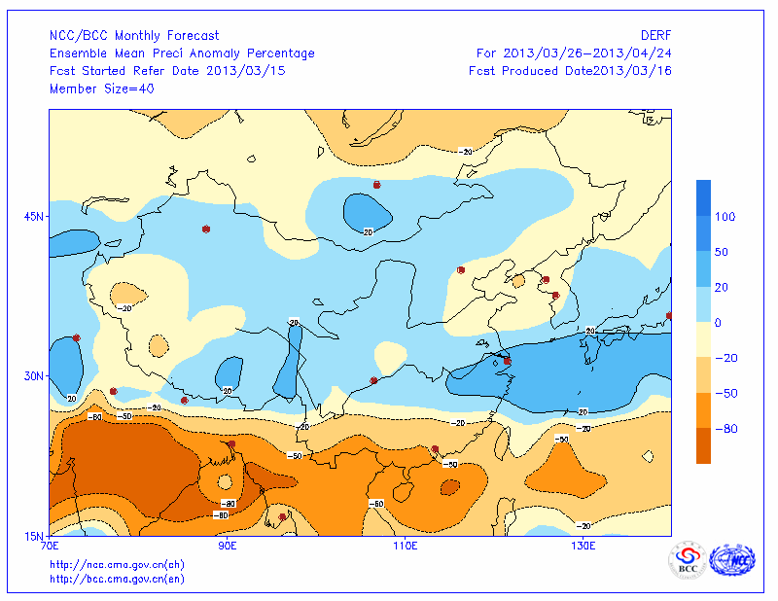
国家局模式4月预测——降水
图片取自国家气候中心网页

Slide 23
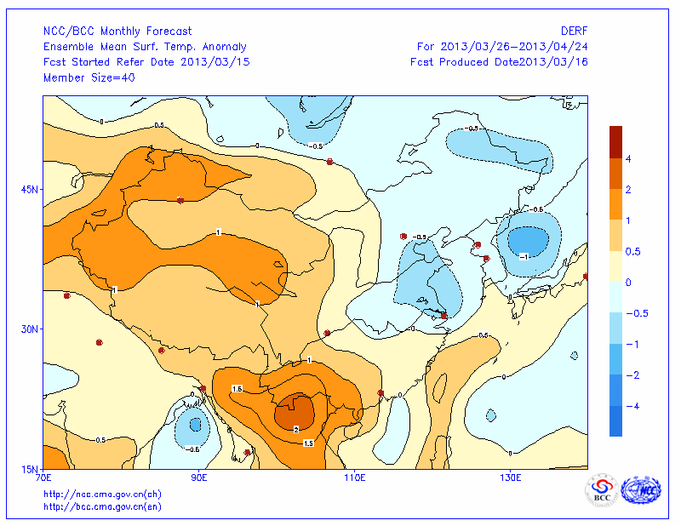
国家局模式4月预测——气温
图片取自国家气候中心网页

Slide 24
国家局模式预测结论（4月）
降水：
全省大部分地区降水偏少
气温
全省大部分地区气温偏低

Slide 25
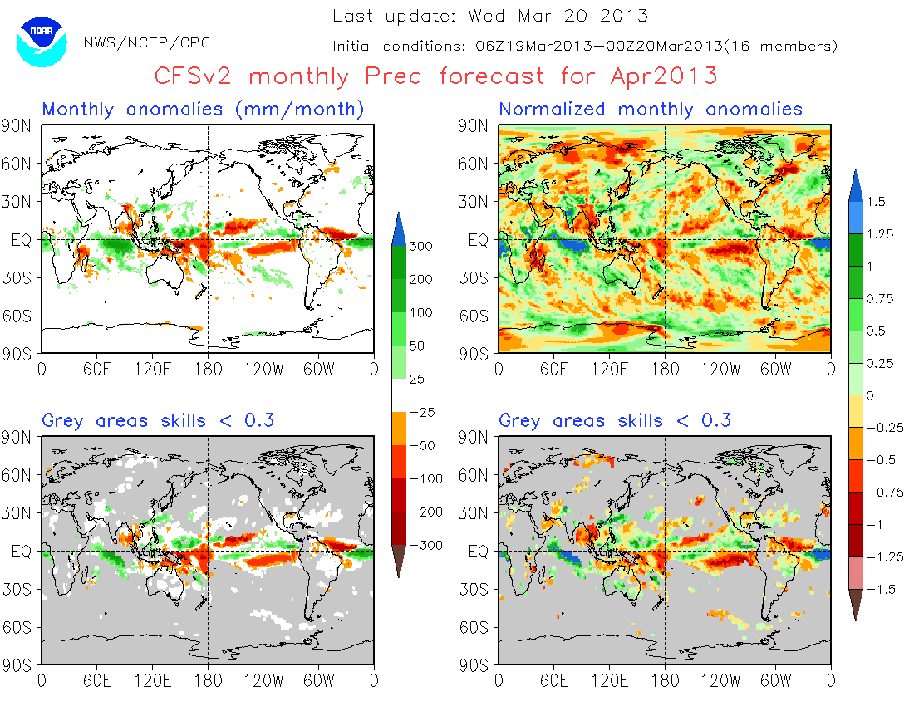
CPC—CFSv2 4月预测——降水
图片来自美国CPC网站

Slide 26
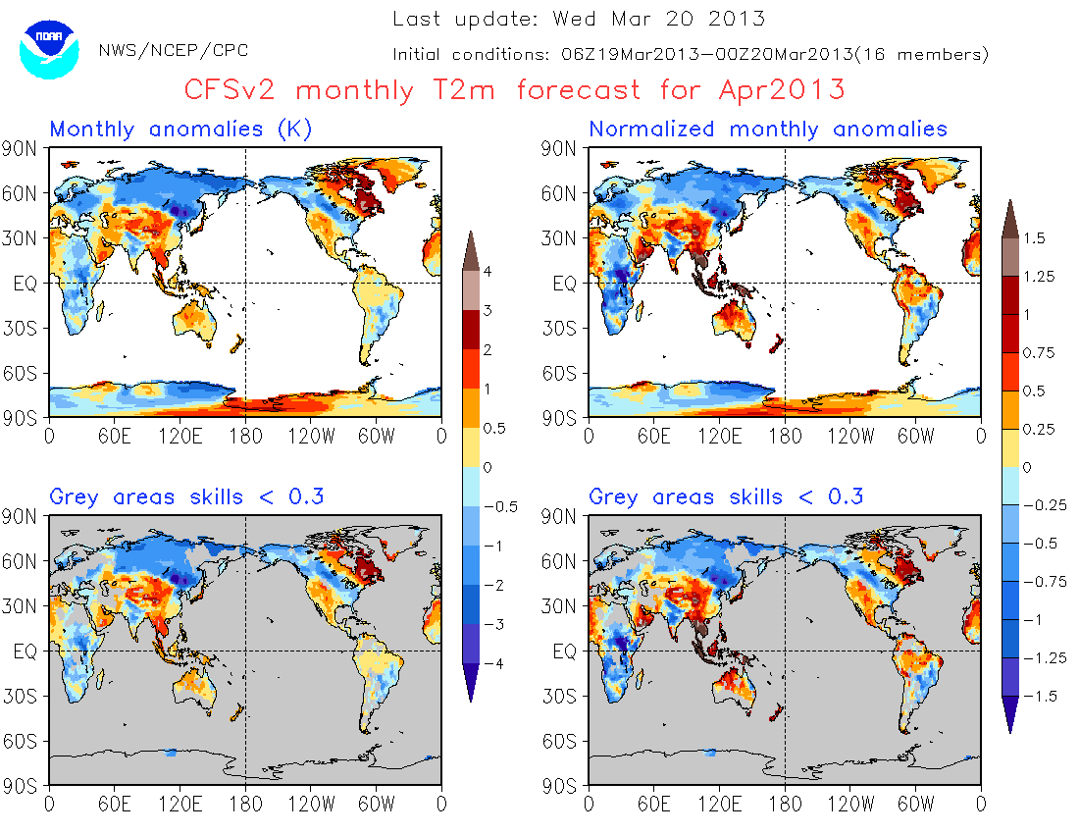
CPC—CFSv2 3月预测——气温
图片来自美国CPC网站

Slide 27
CPC—CFSv2 预测结论（4月）
降水：
大部分地区降水偏多
气温
全省气温偏低

Slide 28
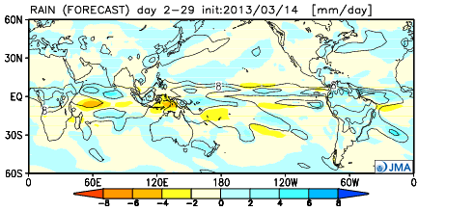
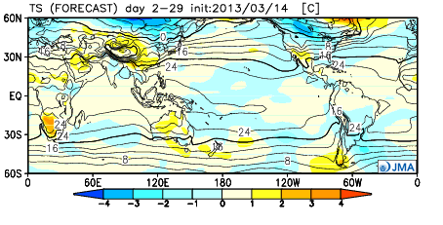
JMA’s Model 4月预测
4月前半月降水
大部分地区偏多
4月前半月气温
全省偏低
图片来自日本JMA网站

Slide 29
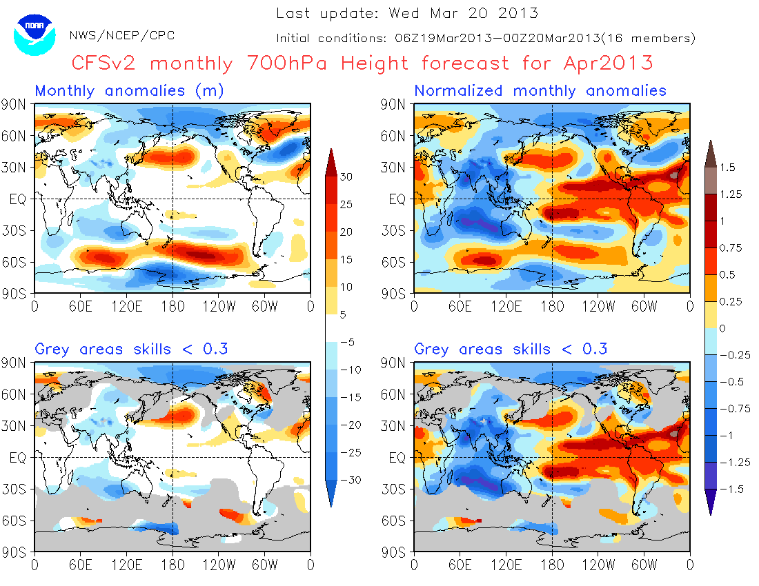
环流形势 模式预测
图片来自美国CPC网站

Slide 30
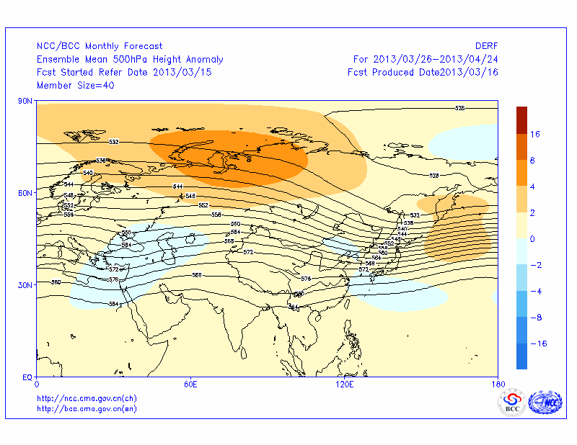
环流形势 模式预测
图片来自国家气候中心网站

Slide 31
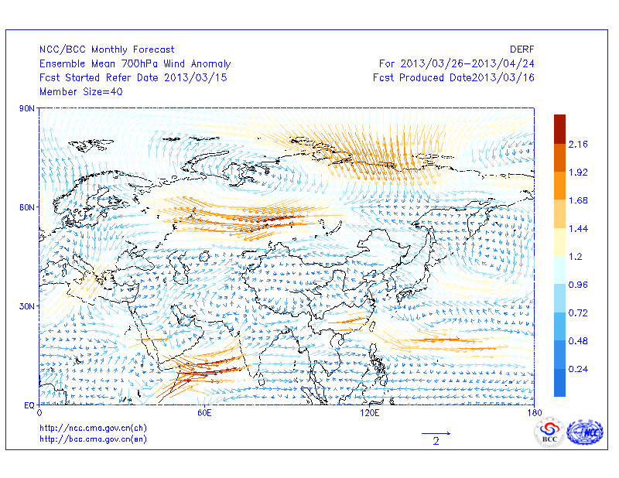
环流形势 模式预测
图片来自国家气候中心网站

Slide 32
4月 环流形势预测
对欧亚中高纬度地区环流形势预测比较一致：西高东低，略偏经向型

Slide 33
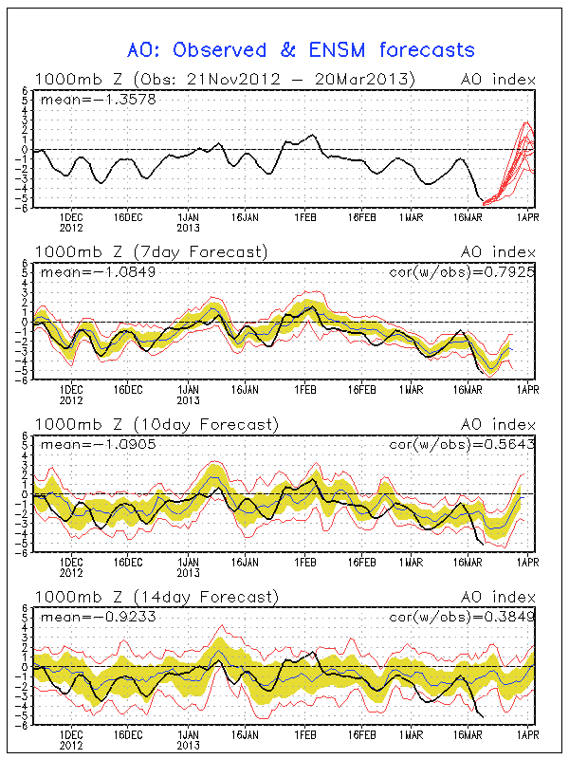
AO 指数
图片来自美家CPC网站
4月前半月AO仍将处于负位相，
冷空气较易向南侵袭。

Slide 34
4月 经向环流指数 同期影响
亚洲经向环流偏强年份：89 95 01 08 12
气温偏高 降水北少南多
亚洲经向环流偏弱年份：88 92 96 98
气温北低南高 降水偏少
欧亚经向环流偏强年份： 89 95 01 08 12
气温偏高 降水北少南多
欧亚经向环流偏弱年份： 88 92 96 98
气温北低南高 降水偏少

Slide 35
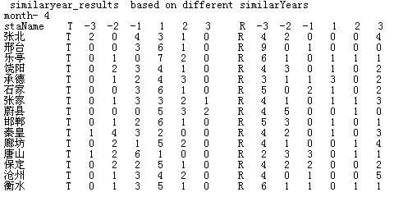
10个地市相似年 预测4月
降水：北部东部降水偏多概率多于其他地区
气温：大部分地区偏高概率大

Slide 36
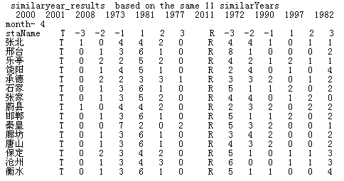
11个相似年 预测4月
降水：东部、中南部降水偏多概率多于其他地区
气温：偏高概率相对较大一些

Slide 37
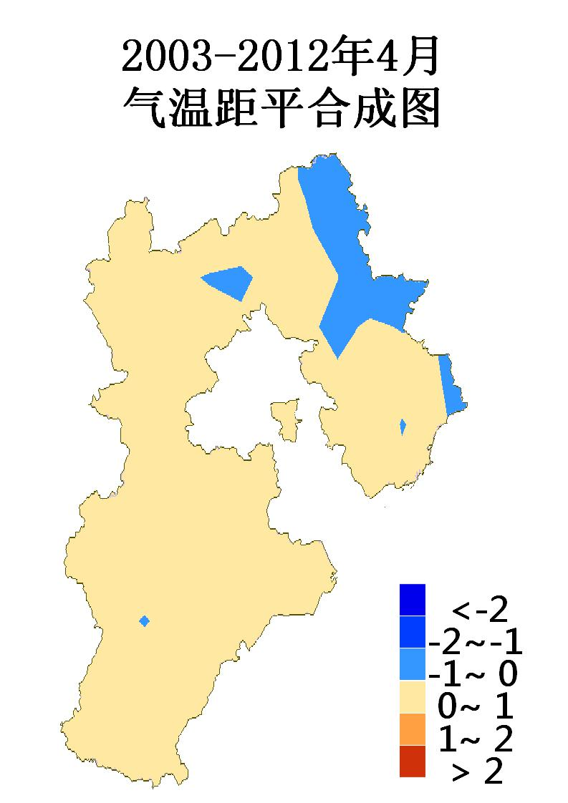

年代际背景

Slide 38

5个前90天过程相似年
预测4月降水过程

Slide 39

5个前90天过程相似年
预测4月降温过程

Slide 40
4月 寒潮统计特征
寒潮日数
地区 4月
张家口 5~6
承德 4~5
唐山 1~2
秦皇岛 1~3
廊坊 1~2
沧州 1~2
衡水 1~2
保定 1~2
石家庄 1~2
邢台 1~2
邯郸 1~2
4月河北省北部地市寒潮日数一般在4~6天，中南部地市寒潮日数在1~3天。若月平均气温预测偏低、寒潮日数容易偏多。

Slide 41

4月 干热风统计特征
4月各个地市干热风日数一般在1~3天。若降水偏多、气温偏低，干热风日数容易偏多；降水偏少，干热风日数容易偏少。

